Slide 1
Introduire les TICE dans ses pratiques pédagogiques
19 décembre 2014
Olivier Leguay

Slide 2
Plan
L’apprentissage et le numérique Quelques regards de spécialistes
Le numérique et l’enseignant
Le numérique et moi
Des exemples d’insertion du numérique
Notes:
L’apprentissage et le numérique – le regard de spécialistes
Le numérique et l’enseignant – état des pratiques des enseignants en France. Auto-positionnement des enseignants dans l’établissement: le modèle SAMR.
Intégrer le numérique dans nos pratiques personnelles: pourquoi, quoi, comment? 10 bonnes raisons pour introduire le numérique, 10 conseils pour une intégration réussie, la pédagogie, la scénarisation, l’explicitation des raisons d’utilisation du numérique, la modification du contrat didactique et l’établissement du nouveau contrat, la production de contenus par l’enseignant, la technique
Des exemples concrets d’insertion du numérique (quizz, applications pédagogiques, utilisation d’un support spécifique (TBI, ordinateur, tablette), tâches complexes, jeu éducatif et gamification, travail collaboratif, questionnaires, utilisation d’ENT, activités numériques des élèves, surf et netiquette, outils logiciels spécialisés, outils bureautiques, recherche documentaire, exerciciels, communication synchrone et asynchrone , réseau pédagogique, partage et production de documents numériques, création de sites, de blogs, de vidéos, de podcasts, de documents composites, production de contenus didactiques numérisés, numérisation des cours, enregistrements de vidéos et de sons, animation de réseau social, veille professionnelle et auto-formation, animation de projets, évaluation des compétences, différenciation, personnalisation des apprentissages, gestion et évaluation des productions des élèves, organisation et représentation des données…)
Montée en puissance du numérique dans un établissement scolaire (projet d’établissement,référent TICE, service informatique, formations, harmonisation des pratiques numériques, internet haut débit, classes mobiles, type et équipement des salles banalisées, spécifiques ou polyvalentes, volonté d’établissement )

Slide 3
Serge tisseron – La règle 3.6.9.12
Serge Tisseron est psychiatre, docteur en psychologie et psychanalyste.
Pas d’écran avant 3 ans
Pas de console de jeu portable avant 6 ans
Pas d’Internet avant 9 ans, et Internet accompagné jusqu’à l’entrée en collège
Internet seul à partir de 12 ans, avec prudence
Notes:
Pas d’écran avant 3 ans, ou tout au moins les éviter le plus possible
Parce que de nombreux travaux montrent que l’enfant de moins de trois ans ne gagne rien à la fréquentation des écrans.
Pas de console de jeu portable avant 6 ans
Aussitôt que les jeux numériques sont introduits dans la vie de l’enfant, ils accaparent toute son attention, et cela se fait évidemment aux dépens de ses autres activités. En outre, avant que l’enfant ne sache lire, les seuls jeux possibles sont sensori-moteurs et basés sur la stéréotypie motrice.
Pas d’Internet avant 9 ans, et Internet accompagné jusqu’à l’entrée en collège
L’accompagnement des parents sur Internet n’est pas seulement destiné à éviter que l’enfant y soit confronté à des images difficilement supportables. Il doit lui permettre d’intégrer trois règles essentielles : tout ce que l’on y met peut tomber dans le domaine public, tout ce que l’on y met y restera éternellement, et tout ce que l’on y trouve est sujet à caution parce qu’il est impossible de savoir si c’est vrai ou si c’est faux.
Internet seul à partir de 12 ans, avec prudence
Là encore, un accompagnement des parents est nécessaire. Il faut définir avec l’enfant des règles d’usage, convenir d’horaires prédéfinis de navigation, mettre en place un contrôle parental...

Slide 4
Serge tisseron LES Quatre révolutions
Dans la relation aux savoirs
Dans la relation aux apprentissages
Dans le fonctionnement psychique
Une révolution des liens et de la sociabilité

Slide 5
Serge tisseron – LIVRE VS ECRAN
 | LIVRES | ECRANS
- | Réduction des compétences aux apprentissages par cœur Inhibe la créativité | Dispersion (zapping) Pensée immergée dans chaque situation nouvelle, sans recul cognitif ni temporel et donc sans conscience de soi
+ | Permet d’approprier sa propre histoire en s’en faisant la narrateur | Favorise la capacité à faire face à l’imprévisible
Synthèse | Avoir intériorisé les repères temporels de la culture du livre, est indispensable pour bénéficier du rapport aux écrans

Slide 6
Serge tisseron – POINTS DE VUE
Ne pas utiliser le numérique comme du papier
L’écran doit être vu comme un espace de socialisation et d’interactions
Etre devant un écran, c’est être dans un éternel présent

Slide 7
Serge SOUDOPLATOFF Internet est un nouvel alphabet
Internet n’est pas une technologie, un nouveau média, c’est un nouvel alphabet
Représentation des connaissances | Diffusion des connaissances | Sociétés
Ecriture | Alphabet | paysannes
Livre | Imprimerie | industrielles
Ordinateur | Internet | de l’interaction

Slide 8
Serge SOUDOPLATOFF POINTS DE VUE
Internet c’est ce qui permet de passer d’une somme d’intelligences individuelles à une intelligence collective.
Les schémas anciens de stabilité sont finis. Aujourd’hui est un monde bouillonnant en interactions et en exaltation.
Internet est réflexif de sa propre pensée – c’est l’image de mettre sa tête dans l’ordinateur.

Slide 9
Serge SOUDOPLATOFF Principales ruptures dans l’apprentissage
Monde d’informations rares -> Monde d’informations abondantes (océan de savoir) chaque jour nous produisons autant de données, que depuis la naissance de l’univers à 2003
Modèle hiérarchique -> Monde plus communautaire
(horizontalité des relations) Un élève qui arrive en Terminale a rarement été jugé sur un mode collaboratif ( $≠$ entreprise)
Design expert -> design collaboratif ( créationde « formes », phénomène de crowdsourcing, crowdfounding…)

Slide 10
Serge SOUDOPLATOFF L‘EDUCATION 2.0
Le travail collaboratif
L’implication - « user engagement »
Le fun
Le jeu permet de développer l’intuition, charge au système éducatif de mettre la couche de rationalisation
L’idée n’est pas celle du « serious game » mais du « smart game » (échauffement d’esprit)

Slide 11
Véronique Drai Zerbib : L’apport des neuro-sciences
Docteur en psychologie
cognitive,

Slide 12
Véronique Drai Zerbib LA multi modalité
Lecture | Papier | Ecran
Lumière | Naturelle | Rétro-éclairage
Mode de présentation | Statique (page à page) | Dynamique (scrolling)
Type de lecture | Linéaire | Non linéaire (Hypertexte)
Sources d’informations (multi modalité) | Texte/image | Texte/image/ vidéo/son

Slide 13
Véronique Drai Zerbib LA LECTURE sur ECRANS
Inflation des supports (ordinateurs, tablettes, smartphones, tableaux numérique…)
Quelque soit le type de lecture, les déplacements oculaires sont liés à notre expertise et au contenu du texte à lire
Sur un texte les points de fixation sont assez biens répartis et équidistants. Sur une page internet, il s’agit d’écrémage, les points de fixation sont d’intensité très différentes et répartis sur différentes zones de l’écran. On est intéressé par un titre, on entre dans le texte, on en sort…

Slide 14
Véronique Drai Zerbib mode d’emploi neuro-scientifique
L’attitude et la vitesse de lecture sont très dépendantes de la tâche à réaliser
Il ne faut pas faire puiser l’élève dans le même mode (audition, vision)
Croiser inutilement les informations redondantes nuit à la compréhension. L’ajout de multimédia doit être directement en relation avec le domaine d’apprentissage afin de permettre à l’élève de construire une représentation mentale cohérente

Slide 15
L’apprentissage et le jeu
La mémorisation est accrue par la mobilisation des émotions dans les jeux.
La performance est de 20% supérieure pour des utilisateurs d’application mathématique sur Ipad pendant un an contre ceux utilisant un manuel papier (USA) sur des tests standardisés.
Le couple « jeu + exercices » est beaucoup moins efficace que des exercices directement inclus dans un jeu.

Slide 16
L’apprentissage et le jeu
http://www.digischool.fr/initiatives/gamification-e-learning-outil-apprentissage-24761.php
90% des étudiants retiendraient une leçon en étant partie prenante du travail, en faisant leur propre expérience .
Une limite des formations obligatoires: des apprenants qui vous consacrent du temps mais peu de ressources cognitives pour comprendre votre message. Ils n’apprennent pas.
L’engagement se définit par la volonté de consacrer à la fois du temps et de l’attention à une tâche. Parmi les facteurs de réussite d’une formation, l’engagement en est un parmi les plus importants.

Slide 17
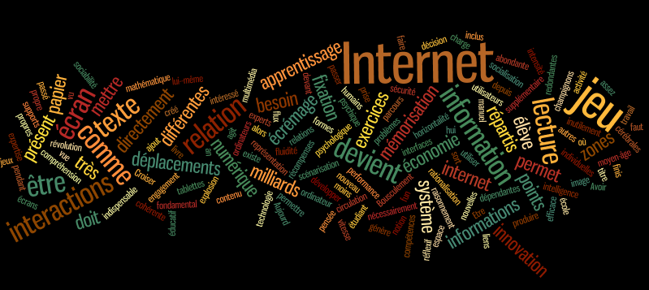
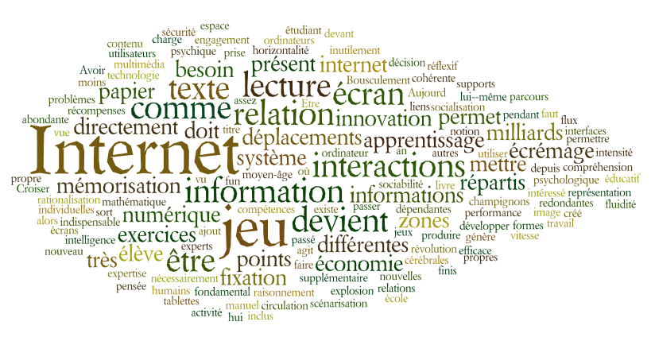
Mots-Clés de la première partie (WORDLE)

Slide 18
Plan
L’apprentissage et le numérique Quelques regards de spécialistes
Le numérique et l’enseignement
Le numérique et moi
Des exemples d’insertion du numérique
Notes:
L’apprentissage et le numérique – le regard de spécialistes
Le numérique et l’enseignant – état des pratiques des enseignants en France. Auto-positionnement des enseignants dans l’établissement: le modèle SAMR.
Intégrer le numérique dans nos pratiques personnelles: pourquoi, quoi, comment? 10 bonnes raisons pour introduire le numérique, 10 conseils pour une intégration réussie, la pédagogie, la scénarisation, l’explicitation des raisons d’utilisation du numérique, la modification du contrat didactique et l’établissement du nouveau contrat, la production de contenus par l’enseignant, la technique
Des exemples concrets d’insertion du numérique (quizz, applications pédagogiques, utilisation d’un support spécifique (TBI, ordinateur, tablette), tâches complexes, jeu éducatif et gamification, travail collaboratif, questionnaires, utilisation d’ENT, activités numériques des élèves, surf et netiquette, outils logiciels spécialisés, outils bureautiques, recherche documentaire, exerciciels, communication synchrone et asynchrone , réseau pédagogique, partage et production de documents numériques, création de sites, de blogs, de vidéos, de podcasts, de documents composites, production de contenus didactiques numérisés, numérisation des cours, enregistrements de vidéos et de sons, animation de réseau social, veille professionnelle et auto-formation, animation de projets, évaluation des compétences, différenciation, personnalisation des apprentissages, gestion et évaluation des productions des élèves, organisation et représentation des données…)
Montée en puissance du numérique dans un établissement scolaire (projet d’établissement,référent TICE, service informatique, formations, harmonisation des pratiques numériques, internet haut débit, classes mobiles, type et équipement des salles banalisées, spécifiques ou polyvalentes, volonté d’établissement )

Slide 19
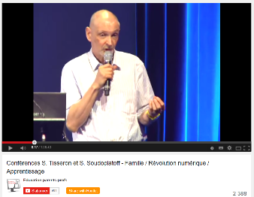
Dans quel monde (numérique) vivons nous?
6 vues / jour
Taille réelle de la vidéo
515 000 vues / jour

Slide 20
MIEUX Connaître wikipédia
Le temps moyen de réparation d’un sabotage est de 3 minutes
Il n’y a pas plus d’erreurs que dans Britannica
Les discussions et l’historique des articles sont visibles
As of February 2014, it had 18 billion page views and nearly 500 million unique visitors each month
Available in 287 editions
Byinvenuns sus la Viqùipédie en normaund L'encycllopédie libe, universelle et multilingue

Slide 21
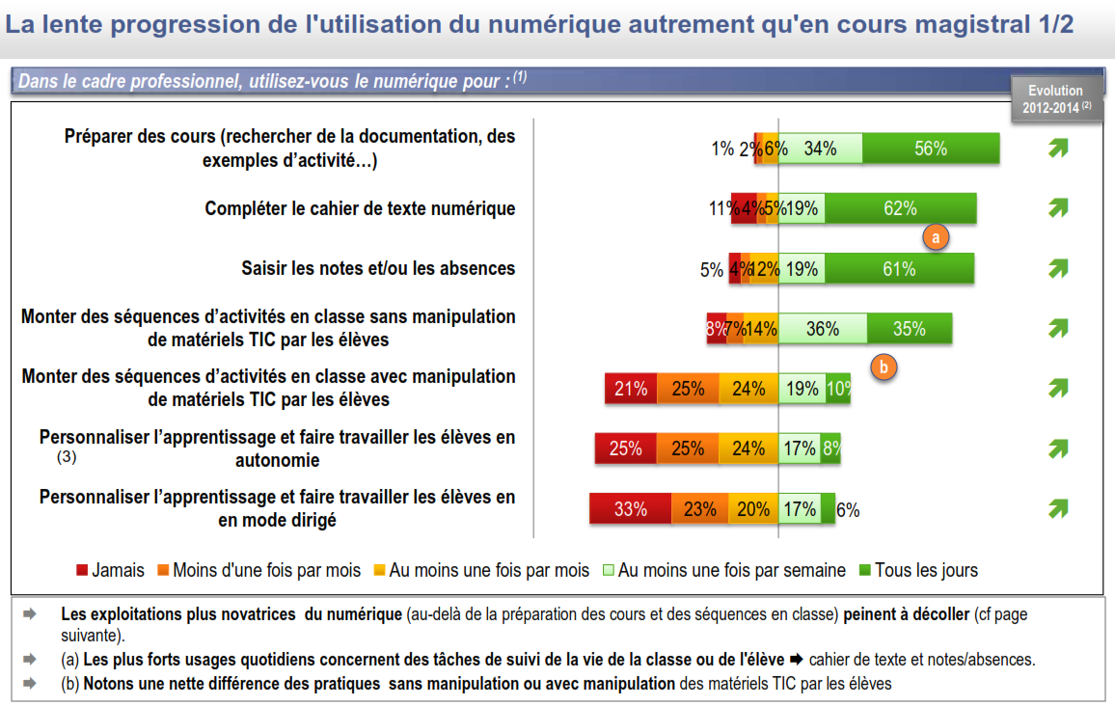
PROFETIC 2014

Slide 22
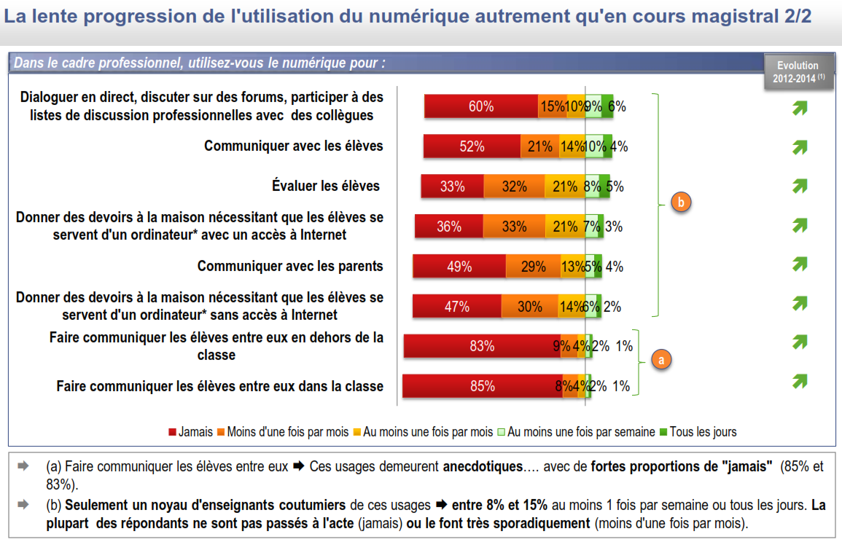
PROFETIC 2014

Slide 23
PROFETIC 2014

Slide 24
Qu’est-ce que l’intégration des TICES?
« L’intégration des Tice, c’est quand l’outil informatique est mis avec efficacité au service des apprentissages » Mangenot (2000)
« Par intégration, nous entendons toute insertion de l’outil technologique, au cours d’une ou plusieurs séances, dans une séquence pédagogique globale, dont les objectifs ont été clairement déterminés. Pour chaque phase les modalités de réalisation sont explicitées en termes de prérequis, d’objets, de déroulement de la tâche, d’évaluation, afin que l’ensemble constitue un dispositif didactique cohérent » Bourguignon (1994)

Slide 25
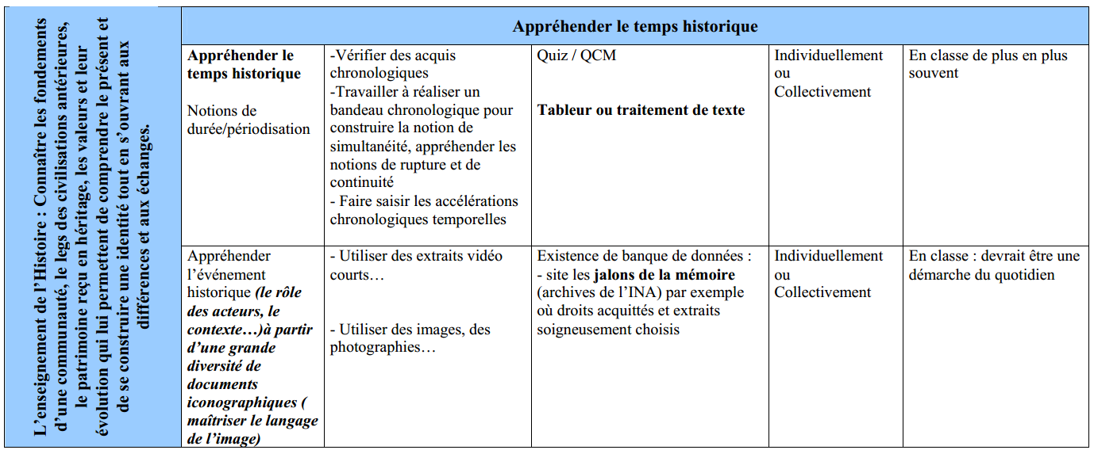
L’entrée par les disciplines

Slide 26
L’entrée par les disciplines

Slide 27
NecEssité de Gérer les RUPTURES imposées par le numerique
Rupture dans les 3 unités : de temps, d’action et de lieu
Rupture dans la pédagogie: Emergence des théories d’apprentissage participatif, centrées sur l’apprenant et sur son activité (acteur).
Nécessité d’encadrer et de réguler les apprentissages (avant, pendant et après les activités)
Rupture dans la nature des outils utilisés: 0utils de communication, réseaux sociaux, applications et logiciels non spécifiques à l’enseignement
Ruptures du rôle et des tâches de l’enseignant
Variété des rôles: facilitateur, manager, orchestrateur, chef de projet
Variété des tâches: prescrire, observer, réguler, capitaliser, personnaliser.
Ruptures des contenus: On passe des ressources aux activités. Les notions d’activités et de rôles deviennent centrales.

Slide 28
trois sphères Plongées dans l’océan numérique
Les TiCe sont efficaces si le C de Communication existe bien.
C comme:
Communication, Contrat, Conviction, Compétences…

Slide 29
LE MODELE SAMR d’Intégration
Nomenclature de Ruben Puentedura.
Étapes du modèle SAMR | Implications pédagogiques
Substitution | Les premières expérimentations se font par une substitution d'outils analogiques par des outils numériques. Cette étape ne bouleverse pas les pratiques, permet d'expérimenter l'outil et de rendre plus fluide la pratique.
Augmentation | Avec le recul et l'expérience, les outils numériques sont utilisés afin d'augmenter le potentiel pédagogique d'activités préexistantes.
Modification | L'enseignant s'engage dans la transformation de ses pratiques, y compris pédagogiques avec notamment des activités collaboratives.
Redéfinition | Le numérique rend possible des projets auparavant inconcevables. Il y a une redéfinition des tâches proposées et des productions demandées, de la communication synchrone/asynchrone, de l'espace et du temps scolaire.

Slide 30
QUIZZ SOCRATIVE « en live »: MOI et LES TICE
Nomenclature de Ruben Puentedura.
A -> Substitution
B -> Amélioration
C -> Modification
D -> Redéfinition

Slide 31
Plan
L’apprentissage et le numérique Quelques regards de spécialistes
Le numérique et l’enseignant
Le numérique et moi
Des exemples d’insertion du numérique
Notes:
L’apprentissage et le numérique – le regard de spécialistes
Le numérique et l’enseignant – état des pratiques des enseignants en France. Auto-positionnement des enseignants dans l’établissement: le modèle SAMR.
Intégrer le numérique dans nos pratiques personnelles: pourquoi, quoi, comment? 10 bonnes raisons pour introduire le numérique, 10 conseils pour une intégration réussie, la pédagogie, la scénarisation, l’explicitation des raisons d’utilisation du numérique, la modification du contrat didactique et l’établissement du nouveau contrat, la production de contenus par l’enseignant, la technique
Des exemples concrets d’insertion du numérique (quizz, applications pédagogiques, utilisation d’un support spécifique (TBI, ordinateur, tablette), tâches complexes, jeu éducatif et gamification, travail collaboratif, questionnaires, utilisation d’ENT, activités numériques des élèves, surf et netiquette, outils logiciels spécialisés, outils bureautiques, recherche documentaire, exerciciels, communication synchrone et asynchrone , réseau pédagogique, partage et production de documents numériques, création de sites, de blogs, de vidéos, de podcasts, de documents composites, production de contenus didactiques numérisés, numérisation des cours, enregistrements de vidéos et de sons, animation de réseau social, veille professionnelle et auto-formation, animation de projets, évaluation des compétences, différenciation, personnalisation des apprentissages, gestion et évaluation des productions des élèves, organisation et représentation des données…)
Montée en puissance du numérique dans un établissement scolaire (projet d’établissement,référent TICE, service informatique, formations, harmonisation des pratiques numériques, internet haut débit, classes mobiles, type et équipement des salles banalisées, spécifiques ou polyvalentes, volonté d’établissement )

Slide 32
10 bonnes raisons d’introduire le numérique dans ses pratiques
Éviter la routine et la monotonie
Dynamiser et renouveler sa pratique
Motiver ses élèves
Découvrir d'autres axes pédagogiques
Diversifier son enseignement
Augmenter ses compétences techniques et didactiques
Individualiser les apprentissages
Aborder des tâches complexes
Améliorer la relation professeur/élèves
Se lancer des défis

Slide 33
10 bonnes raisons dE NE PAS introduire le numérique dans ses pratiques

Slide 34
Les PHASES d’ intégration
La réflexion personnelle
L’expérimentation: de ponctuelle à annuelle
La veille et l’auto-formation
La scénarisation
Le lancement en classe « grandeur nature »
L’évaluation de la séquence
Se séparer des branches « mortes »
Routines et rituels

Slide 35
Intégrer le numérique c’est:
Avoir une intention didactique et pédagogique
Créer un scénario pédagogique (définition des tâches et des productions des élèves, de l’enseignant, avant, pendant et après l’activité)
Définir et communiquer un contrat spécifique et explicite
Gérer le temps (personnel, pédagogique, numérique, du projet)
Se confronter à la technique, chercher sur Google, YouTube, des sites spécialisés (Eduscol, Canopé, Outils TICE, blogs…)
Produire un contenu numérique
Evaluer l’activité (pertinence, simplicité, efficacité)

Slide 36
IL n’y a pas de petit projet numérique
La question n’est pas dans l’épaisseur du numérique, ni dans sa technicité… Elle est dans la mise en œuvre d’une « intention vraie »
La politique des petits pas est gagnante
Utilisez les élèves comme « experts testeurs » pour le bien de leurs successeurs!
Mettez la pédagogie et le feed-back au cœur de la démarche.

Slide 37
Le scenario Pédagogique
La notion de scénario peut recouvrir en partie les termes de projets, de séquence pédagogique, d’usages pédagogiques, de moyens d’enseignement-apprentissage (principalement numériques ici, mais non exclusivement).

Slide 38
LES Granularités des SCENARIO Pédagogique
Le niveau macro: le curriculum
Le niveau méso-intermédiaire: les séquences d’activités
niveau micro: la séance d’activité

Slide 39
Quelques Scenarios Pédagogiques
Il existe différents types de scénarios à visée pédagogique (liste incomplète):
Le scénario d’apprentissage (ex: étude de cas, résolution de problème, projet, etc.)
Le scénario d’assistance, remédiation
Le scénario d’évaluation
…

Slide 40
Un Exemple de scenario d’apprentissage

Slide 41
Vos attentes, vos questions

Slide 42
Plan
L’apprentissage et le numérique Quelques regards de spécialistes
Le numérique et l’enseignant
Le numérique et moi
Des exemples d’insertion du numérique
Notes:
L’apprentissage et le numérique – le regard de spécialistes
Le numérique et l’enseignant – état des pratiques des enseignants en France. Auto-positionnement des enseignants dans l’établissement: le modèle SAMR.
Intégrer le numérique dans nos pratiques personnelles: pourquoi, quoi, comment? 10 bonnes raisons pour introduire le numérique, 10 conseils pour une intégration réussie, la pédagogie, la scénarisation, l’explicitation des raisons d’utilisation du numérique, la modification du contrat didactique et l’établissement du nouveau contrat, la production de contenus par l’enseignant, la technique
Des exemples concrets d’insertion du numérique (quizz, applications pédagogiques, utilisation d’un support spécifique (TBI, ordinateur, tablette), tâches complexes, jeu éducatif et gamification, travail collaboratif, questionnaires, utilisation d’ENT, activités numériques des élèves, surf et netiquette, outils logiciels spécialisés, outils bureautiques, recherche documentaire, exerciciels, communication synchrone et asynchrone , réseau pédagogique, partage et production de documents numériques, création de sites, de blogs, de vidéos, de podcasts, de documents composites, production de contenus didactiques numérisés, numérisation des cours, enregistrements de vidéos et de sons, animation de réseau social, veille professionnelle et auto-formation, animation de projets, évaluation des compétences, différenciation, personnalisation des apprentissages, gestion et évaluation des productions des élèves, organisation et représentation des données…)
Montée en puissance du numérique dans un établissement scolaire (projet d’établissement,référent TICE, service informatique, formations, harmonisation des pratiques numériques, internet haut débit, classes mobiles, type et équipement des salles banalisées, spécifiques ou polyvalentes, volonté d’établissement )

Slide 43
LA Dualité « outil – objet » TICE
Par « abus de sens », les « objets » numériques sont souvent appelés « outils ».
Objet: Ce qui a une existence en soi, indépendante de la connaissance ou de l'idée que peut en avoir l'être pensant.
Outil: Moyen; ce qui permet d'obtenir un résultat, d'agir sur quelque chose.

Slide 44
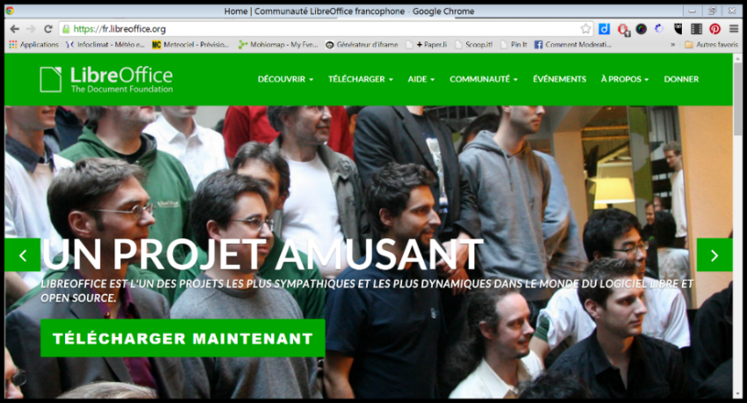
Utiliser et faire utiliser dES Logiciels type « OFFICE »

Slide 45
L’ENT de l’ établissement, le cahier de textes et l’hyperlien

Slide 46
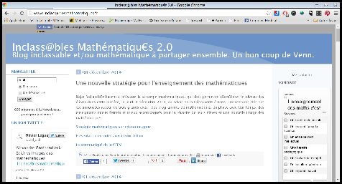
Création d’un EAP – Le Blog de prof
L’EAP est un Environnement d’Apprentissage Personnel.
Le meilleur support (CMS=Content Management System ou Système de management de contenu) semble être le blog.
Il est dynamique, personnalisable et contient des éléments d’interactivité (commentaires, réseaux sociaux…
Un CMS est indispensable pour favoriser l’auto-formation.

Slide 47
Les documents collaboratifs - coopératifs

Slide 48
Classcraft – LES POINTS DE VIE EN CLASSE
http://www.classcraft.com/fr/

Slide 49
Classcraft – LES POINTS DE VIE EN CLASSE
http://www.classcraft.com/fr/
Classcraft fonctionne parce que ça :
Augmente la motivation des élèves
par le biais de récompenses et de risques réels.
Enseigne une collaboration signifiante
en plaçant les élèves dans une équipe dont ils auront besoin pour réussir.
Améliore les comportements en classe
en ludifiant l'expérience de la classe et en rendant l'apprentissage amusant!

Slide 50
la question didactique de l’objet numérique: PASSAGE, CENT MILLE MILLIARDS DE POEMES…
http://www.growndodo.com/wordplay/oulipo/10%5E14sonnets.html

Slide 51
8-Bit Philosophy: De la philo dans un environnement ludique…
Environ 700 000 vues!

Slide 52
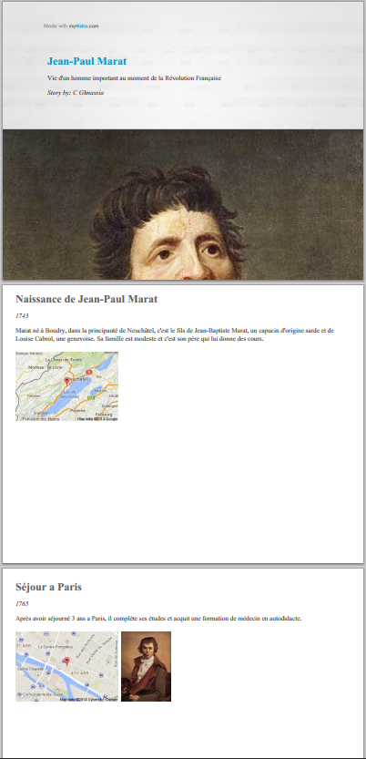
Créer des montages mutimedia: MY HISTRO, le diaporama…

Slide 53
L’image comme support – ThinGlink , Le Diaporama
http://www.thinglink.com/scene/538088438402908160
https://tackk.com/0t9bzn

Slide 54
Le calendrier de l’avEnt « GEEK »

Slide 55
Communiquer, échanger, différencier AVEC un Réseau social: Edmodo
Edmodo

Slide 56
Définir l’utilisation des « OBJETS » pour les transformer en « outils »

Slide 57
Créer et faire vivre des quiz dans et hors de la classe: LeArning aPS, Socrative, edmodo, google, POWERPOINT…
Trigonométrie

Slide 58
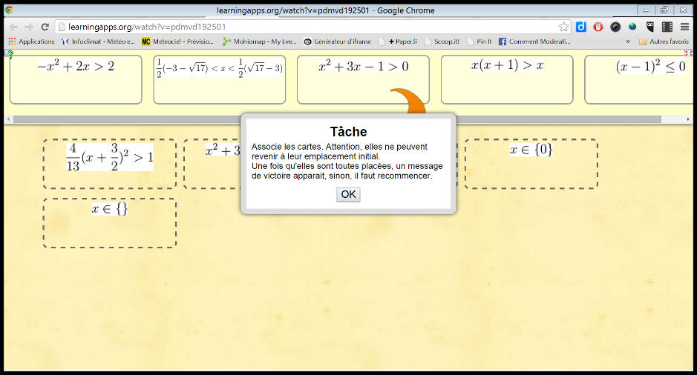
Créer des exercices interactifs avec LeArning apps,…

Slide 59
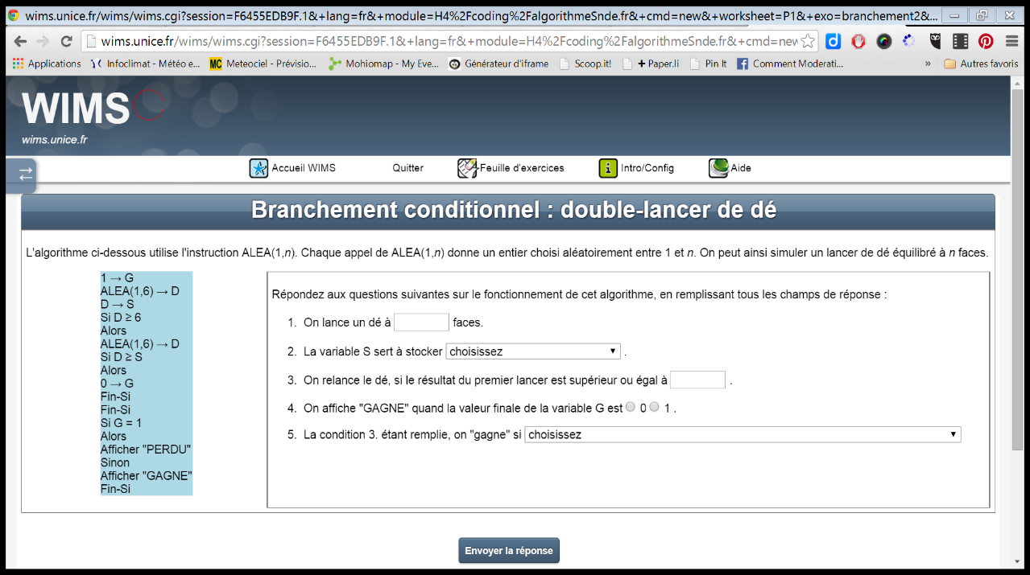
Utiliser des exerciseurs

Slide 60
La classe inversée ou la video de cours

Slide 61
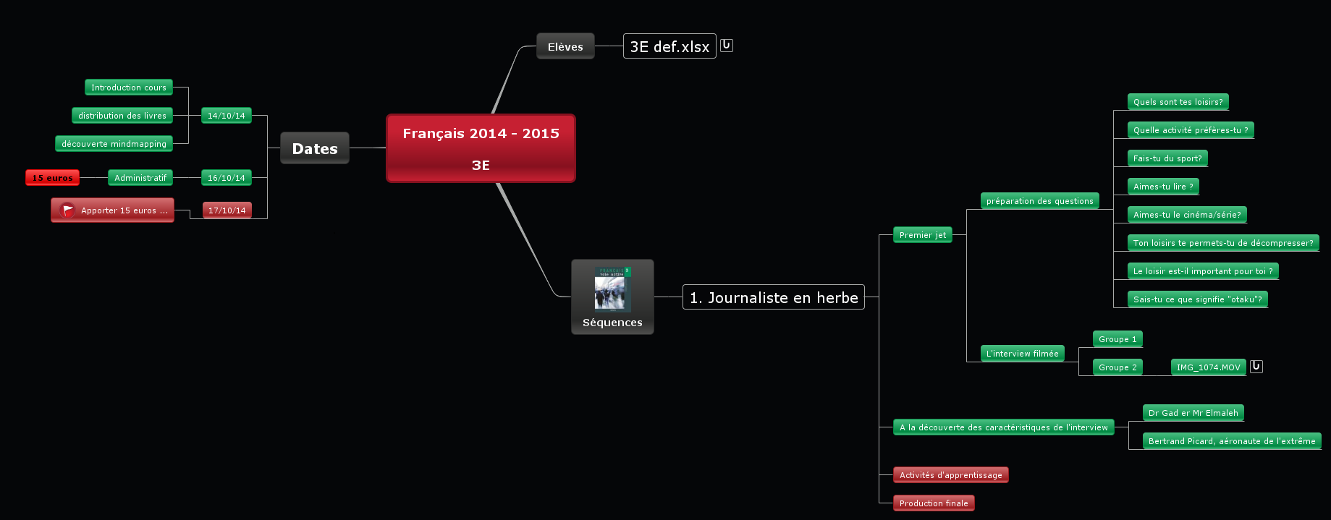
Utiliser et construire des cartes heuristiques
Comment j’intègre Mindomo dans mes classes ? Le témoignage d'un prof de français http://ow.ly/DF5ML#mindmap

Slide 62
LE blog d’élèves
http://lewebpedagogique.com/olololol/

Slide 63
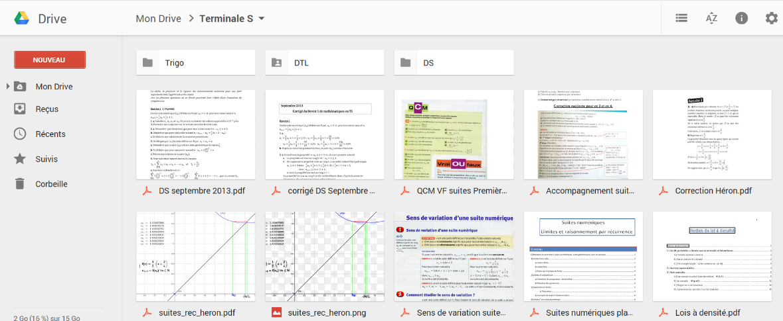
SITES, BLOGS ET CLOUDS pour mutualiser et partager

Slide 64
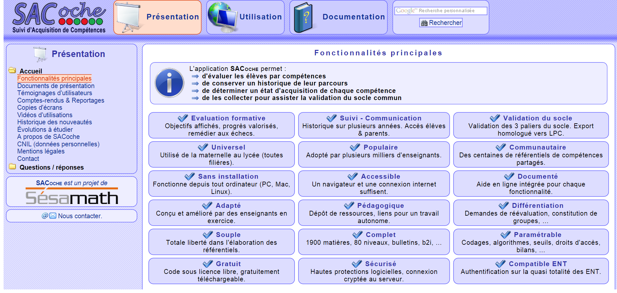
SACOCHE – Evaluation des compétences
https://sacoche.sesamath.net/index.php?dossier=presentation&fichier=accueil__index

Slide 65
Le Jeu sérieux

Slide 66
Collectionner des liens… pour les utiliser et les partager
You Tube
https://plus.google.com/+OlivierLeguay01/videos
Diigo
https://www.diigo.com/user/beverycool

Slide 67
L’échange entre classes

Slide 68
LE Travail sur classes mobiles

Slide 69
LE Travail sur classes mobiles

